Slide 1
§4.5 上下文无关文法与下推自动机
上下文无关文法与下推自动机的等价性:
PDA与上下文无关文法之间存在着对应关系。即：
PDA(M) ＝> CFG
CFG => PDA(M)

Slide 2
从上下文无关文法构造等价的下推自动机
定理4.5.1（由CFG可导出PDA）：
设上下文无关文法G＝（N，T，P，S），产生语言L（G），则存在PDA M，以空栈接受语言L_{φ}(M),使L_{φ}(M)=L(G)。
证明：构造下推自动机M，使M按文法G的最左推导方式工作。

Slide 3
从上下文无关文法构造等价的下推自动机
构造方法 设 CFG G = (N, T, P , S ) ，
构造一个空栈接受方式的 PDA
M＝（Q，T，Γ，δ，q₀，z₀，F）
其中 Q＝{q}, Γ=N∪T, q₀＝q，z₀＝S, F＝∅ (∵以空栈接受)
即 M = ( {q} , T, N∪T, δ, q, S , F) ,
转移函数 δ 定义如下：
(1) 对每一 A∈N, δ (q, ε, A) = {(q,β)⏐A→β∈P };
（即将栈顶的A换为β）
(2) 对每一 a∈T, δ (q, a, a) = { (q, ε) }.
（即若栈顶为终结符，则退栈）

Slide 4
从上下文无关文法构造等价的下推自动机
ε，z₀＝S/β 若S→β∈P
用图形表示：
ε，A/α 若A→α∈P
q
a,a/ε a∈T,
E → EOE | (E) | v | d
O →＋ | ∗
例1 对右边产生式所代表 CFG，
依上述方法构造的 PDA 为
( {q} , {v,d,+, ∗,(,) }, {E,O,v,d,+, ∗}, δ, q, E, φ ) , 其中δ 定义为
δ (q, ε, E) =
{(q,EOE), (q,(E)), (q,v),(q,d)},
δ (q, ε, O) =
{(q,＋), (q, ∗)},
δ(q, v, v) = δ (q, d, d)=
{ (q, ε) },
δ (q,＋,＋) = δ (q, ∗, ∗) = δ (q,(,( ) = δ (q,),) )=
{ (q, ε) }

Slide 5
自顶向下的分析过程
定理的物理意义：利用下推自动机进行自顶向下的分析， 检查一个句子的最左推导过程。
步骤如下：
(1) 初始时，将文法开始符号压入空栈.
(2) 如果栈为空，则分析完成.
(3) 如果栈顶为一非终结符，先将其从栈中弹出. 选择下
一个相应于该非终结符的产生式，并将其右部 符号从
右至左地一一入栈. 如果没有可选的产生式，则转出
错处理.
(4) 如果栈顶为一终结符，那么这个符号必须与当前输入
符号相同，将其弹出栈，读下一符号，转第(2)步；否
则，回溯到第(3)步.

Slide 6
例2：利用下推自动机进行自顶向下的分析过程
ε，z₀＝E/β 若E→β∈P
E → EOE | (E) | v | d
O →＋ | ∗
ε，O/+
q
ε，O/*
v ∗ ( v ＋ d )
a,a/ε a ∊ {(,),v,d,+,* }
E
v
O
O
O
∗
E
E
E
E
E
E
E
v
(
O
O
O
＋
E
E
E
E
E
E
)
)
)
)
)
)
E
d
)
)
)

Slide 7
定理的证明
证明思路 欲证，对任何 w∈T*, w∈L(G) ⇔w∈L(M).
∗
⇒ 先证明如下结论, if A ⇒w, then (q,w,A)├*(q, ε, ε).
∗
归纳于 A ⇒w 的步数 n.
基础 n=1，A→w 必为产生式， (q,w,A)├ (q,w,w) ├*(q, ε, ε).
归纳 n>1，推导的第一步应为A ⇒ X₁X₂…X_{m，}其中若X_{i} ∈N,
X_{i} ⇒w_{i}, n_{i}<n 且 归纳假设 (q,w_{i}, X_{i} )├*(q, ε, ε).
设第一步使用产生式 A→X₁X₂…X_{m} ，必有
(q,w,A)├ (q,w, X₁X₂…X_{m} ) ├* (q, w₂…w_{m} , X₂…X_{m})
├* (q, w₃…w_{m} , X₃…X_{m})├* …├* (q, ε, ε).
n_{i}
w=w₁w₂…w_{m}
∗
所以: if S ⇒w, then (q,w,S)├*(q, ε, ε).
即, w∈L(G) ⇒ w∈L(M).

Slide 8
定理的证明
∗
⇐ 先证明如下结论, if (q, w,A)├*(q, ε, ε), then A ⇒ w.
归纳于 (q, w,A)├*(q, ε, ε) 的步数 n.
∗
基础 n=1，必有 w = ε ，且 A→ε 为 G 的产生式，所以 A ⇒ w.
归纳 n>1，设第一步使用产生式 A→X₁X₂…X_{m} ，
可以将w 分为 w = w ₁ w ₂… w _{m} ，满足 (q, w_{i} , X_{i} )├*(q, ε, ε)，
∗
无论 X_{i} 为终结符，还是非终结符，都有 X_{i} ⇒ w _{i} .
因此 ，A ⇒ X₁X₂…X_{m} ，
⇒ w ₁ w ₂… w _{m} = w
∗
所以: 对任何 w∈T*,
if (q,w,S)├*(q, ε, ε), then S ⇒w.
∗
即, w∈L(M) ⇒ w∈L(G).

Slide 9
例3: 从文法构造等价的下推自动机
例：构造一个PDA M，使L_{φ}(M)= L(G)。其中G是我们常用来生成算术表达式的文法：
G＝（N，T，P，E）
N＝{ E,T,F }, T ={ +,*,(,),a }, S = { E }
P: E→E+T∣T ; T→T*F∣F; F→( E )∣a
解：构造M＝（{q}，T，Γ，δ，q，E，φ）
δ定义为：
① δ(q,ε,E)＝{ (q, E+T ), (q, T) }
② δ(q,ε,T)＝{ (q, T*F ), (q, F) }
③ δ(q,ε,F)＝{ (q, (E) ), ( q, a) }
④ δ(q, b,b)＝{ (q, ε) } 对所有 b∈{ a,+,*,(,) }

Slide 10
用格局说明句子分析过程
例如 以a+a*a作为输入，则M在所有可能移动中可作下列移动（用到文法G中从E出发的最左派生的一系列规则）
（q，a+a*a, E）├ (q，a+a*a, E+T)
├ (q，a+a*a, T+T)
├ (q，a+a*a, F+T)
├ (q，a+a*a, a+T)
├ (q，+a*a, +T)
├ (q，a*a, T)
├ (q，a*a, T*F)
├ (q，a*a, F*F)
├ ……

Slide 11
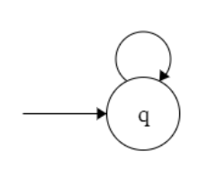
课堂练习
构造PDA,能接受语言L={ a^{m}b^{n} | m≠n ， m,n>0}
分析思路：
解法1： 直接设计PDA 。
解法2： 先写出文法， 再由文法出发写出PDA。
L的文法：
S → aSb | A | B
A →aA | a
B →bB | b
ɛ，S / aSb
ɛ，S / A
ɛ，S / B
ɛ，A / aA
ɛ，A / a
ɛ，B / bB
ɛ，B / b
a，a / ɛ
b，b / ɛ

Slide 12
从下推自动机构造等价的上下文无关文法
定理4.5.1是由G导出PDA，其逆定理也成立。
定理4.5.2（由PDA导出文法G）：
设下推自动机M，以空栈形式接受语言 L_{φ}(M），则存在一个上下文无关文法G，产生语言L(G), 使L(G)= L_{φ}(M） 。
证明：设M＝（ Q，T，Γ，δ，q₀，z₀，Φ）
思路：构造文法G，使ω串在G中的一个最左推导直接对应于PDA M 在处理ω时所做的一系列移动 。

Slide 13
从下推自动机构造等价的上下文无关文法
采用形如[q，z,γ]的非终结符, q，γ∈Q，z∈Γ
[q，z,γ]的物理意义：
在q状态，栈顶为z时，接受某个字符(可为ε)后将变换到γ状态，并保证
[q，z,γ] ⇒ ω 当且仅当（q,ω,z）├（γ,ε,ε）.
∗
∗

Slide 14
从下推自动机构造等价的上下文无关文法
构造方法 设 PDA M＝（ Q，T，Γ，δ，q₀，z₀，Φ） ,
构造CFG G＝（N,T,P,S）
其中 N＝{ [q,z,γ]│q,γ∈Q，z∈Γ}∪{S}
产生式集合 P 定义如下：
对于每个q∈Q，将S→[q₀，z₀, q] 加入到产生式中。
若δ（q，a，z）含有（γ,ε），则将[q,z,γ]→a加入到产生式中。
若δ（q，a，z）含有（γ，B₁B₂…B_{k}）k≥1，B_{i}∈Γ，则对Q中的每一个状态序列q₁,q₂,…,q_{k},(q_{i}∈Q),把形如 [q,z,q_{k}]→a[γ,B₁,q₁][q₁,B₂,q₂]…[q_{k-1},B_{k},q_{k}] 的产生式加入到P中。其中，a ∈ T 或 a = ε

Slide 15
例: 从下推自动机构造等价的上下文无关文法
由PDA M构造文法G
设PDA M＝（{q₀,q₁},{a,b},{A,z₀},δ,q₀,z₀,Φ）
δ定义为：δ（q₀,a,z₀）={( q₀,Az₀)} ①
δ（q₀,a,A）={( q₀,AA)} ②
δ（q₀,b,A）={( q₁,ε)} ③
δ（q₁,b,A）={( q₁,ε)} ④
δ（q₁,ε,A）={( q₁,ε)} ⑤
δ（q₁,ε,z0）={( q₁,ε)} ⑥

Slide 16
a, z₀/Az₀ b, A/ε
a, A/AA ε, A/ε
ε, z₀/ε
q₀ b, A/ε q₁
解：（1）∵ q₀,q₁∈Q，
∴ 构造 S→[q₀,z₀,q₀]; S→[q₀,z₀,q₁]
（2）对③④⑤⑥式，可构造
由δ（q₀,b,A）={( q₁,ε)} 得 [q₀,A,q₁]→b
由δ（q₁,b,A）={( q₁,ε)} 得[q₁,A,q₁]→b
由δ（q₁,ε,A）={( q₁,ε)}得 [q₁,A,q₁]→ε
由δ（q₁,ε,z₀）={( q₁,ε)}得 [q₁,z₀,q₁]→ε

Slide 17
a, z₀/Az₀ b, A/ε
a, A/AA ε, A/ε
ε, z₀/ε
q₀ b, A/ε q₁
（3） 对①式δ（q₀,a,z₀）={( q₀, Az₀)} ，
∵所有可能的状态序列为：q₀q₀，q₁q₀，q₀q₁，q₁q₁
∴可构造出产生式：
[q₀,z₀,q₀]→ a [ q₀,A, q₀ ][ q₀,z₀, q₀ ]
[q₀,z₀,q₀]→ a [ q₀,A, q₁ ][ q₁,z₀, q₀ ]
[q₀,z₀,q₁]→ a [ q₀,A, q₀ ][ q₀,z₀, q₁ ]
[q₀,z₀,q₁]→ a [ q₀,A, q₁ ][ q₁,z₀, q₁ ]

Slide 18
a, z₀/Az₀ b, A/ε
a, A/AA ε, A/ε
ε, z₀/ε
q₀ b, A/ε q₁
对②式δ（q₀,a,A）={( q₀, AA)} ，
∵所有可能的状态序列为：q₀q₀，q₁q₀，q₀q₁，q₁q₁
∴可构造出产生式：
[q₀,A,q₀]→ a [ q₀,A, q₀ ][ q₀,A, q₀ ]
[q₀,A,q₀]→ a [ q₀,A, q₁ ][ q₁,A, q₀ ]
[ q₀,A,q₁]→ a [ q₀,A, q₀ ][ q₀,A, q₁ ]
[ q₀,A,q₁]→ a [ q₀,A, q₁ ][ q₁,A, q₁ ]

Slide 19
(4)删除无用符号[ q₁,A,q₀] 和 [ q₁,z₀,q₀]及相应产生式
重命名[ q₀,z₀,q₁]为A S→A
[ q₁,A,q₁]为B A→aCD
[ q₀,A,q₁]为C 得 B→b∣ε
[ q₁,z₀,q₁]为D C→aCB∣b
D→ε
注: 构造生成式时，可从S生成式出发，以避免生成无用产生式。

Slide 20
定理的关键：
当存在δ(q，a，z)含有（γ，B₁B₂…B_{k}）则对Q中的每个可能的状态序列q₁ q₂ … q_{k}排成一条产生式
[q, z, q_{k}]→a[γ, B₁, q₁][ q₁, B₂,q₂]…[q_{k-1},B_{k},q_{k} ]
这是一个猜测过程，实质是写出从q出发，栈顶为Z，经过一系列推导走到q_{k}的所有可能的状态序列，其中必有一条路径是正确的。

Slide 21
练习：针对算术表达式的PDA反向构造其等价文法
M＝（{q}，T，Γ，δ，q，E，φ）
δ定义为：
① δ(q,ε,E)＝{ (q, E+T ), (q, T) }
② δ(q,ε,T)＝{ (q, T*F ), (q, F) }
③ δ(q,ε,F)＝{ (q, (E) ), ( q, a) }
④ δ(q, b,b)＝{ (q, ε) } 对所有 b∈{ a,+,*,(,) }
算术表达式的文法 G＝（N，T，P，E）
N＝{ E,T,F }, T ={ +,*,(,),a }, S = { E }
P: E→E+T∣T ; T→T*F∣F; F→( E )∣a

Slide 22
练习: 从PDA构造等价的上下文无关文法
对于右下图的 PDA，构造CFG G = (N,{0,1},P,S) ，
其中 N = {S} ∪ { [p,Y,q]⏐p,q∈{q₀,q₁,q₂} ∧Y∈{Z₀,X} }
产生式集合 P 定义如下：
(1) S → [q₀ , Z₀ , q₀] ;
S → [q₀ , Z₀ , q₁] ;
S → [q₀ , Z₀ , q₂] ;
(2)由 δ(q₀, 1, X)={(q₁,ε)} 得 [q₀ , X , q₁] → 1;
(3)由δ(q₁, 1, X)={(q₁,ε)} 得 [q₁ , X , q₁] → 1;
(4)由δ(q₁, ε, Z₀)={(q₂,ε)} 得 [q₁ , Z₀ , q₂] → ε;
(5)由δ(q₀, 0, Z₀)={(q₀,XZ₀)} 得 [q₀ , Z₀ , q_{j}] → 0[q₀ , X , q_{i}] [q_{i} , Z₀ , q_{j}] , i, j = 0,1,2;
(6)由δ(q₀, 0, X)={(q₀,XX)} 得 [q₀ , X , q_{j}] → 0[q₀ , X , q_{i}] [q_{i} , X , q_{j}] , i , j = 0,1,2;

Slide 23
练习: 从PDA构造等价的上下文无关文法
（续前页）
消去所有非生成符号，得到的新文法包含如下产生式：
S → [q₀ , Z₀ , q₂] ;
[q₀ , Z₀ , q₂] → 0[q₀ , X , q₁] [q₁ , Z₀ , q₂]
[q₀ , X , q₁] → 0[q₀ , X , q₁] [q₁ , X , q₁]
[q₀ , X , q₁] → 1; [q₁ , X , q₁] → 1; [q₁ , Z₀ , q₂] → ε ;
为简洁，记 [q₀ , Z₀ , q₂] 为A，[q₀ , X , q₁] 为B， [q₁ , X , q₁] 为C，
[q₁ , Z₀ , q₂] 为D，上述文法的产生式改写如下：
S → A; A → 0BD; B → 0BC;
B → 1; C → 1; D → ε ;
可推得：
B => { 0^{n}1^{n+1} | n≥0 }
S => { 0^{n}1^{n} | n≥1 }
与原PDA等价！

Slide 24
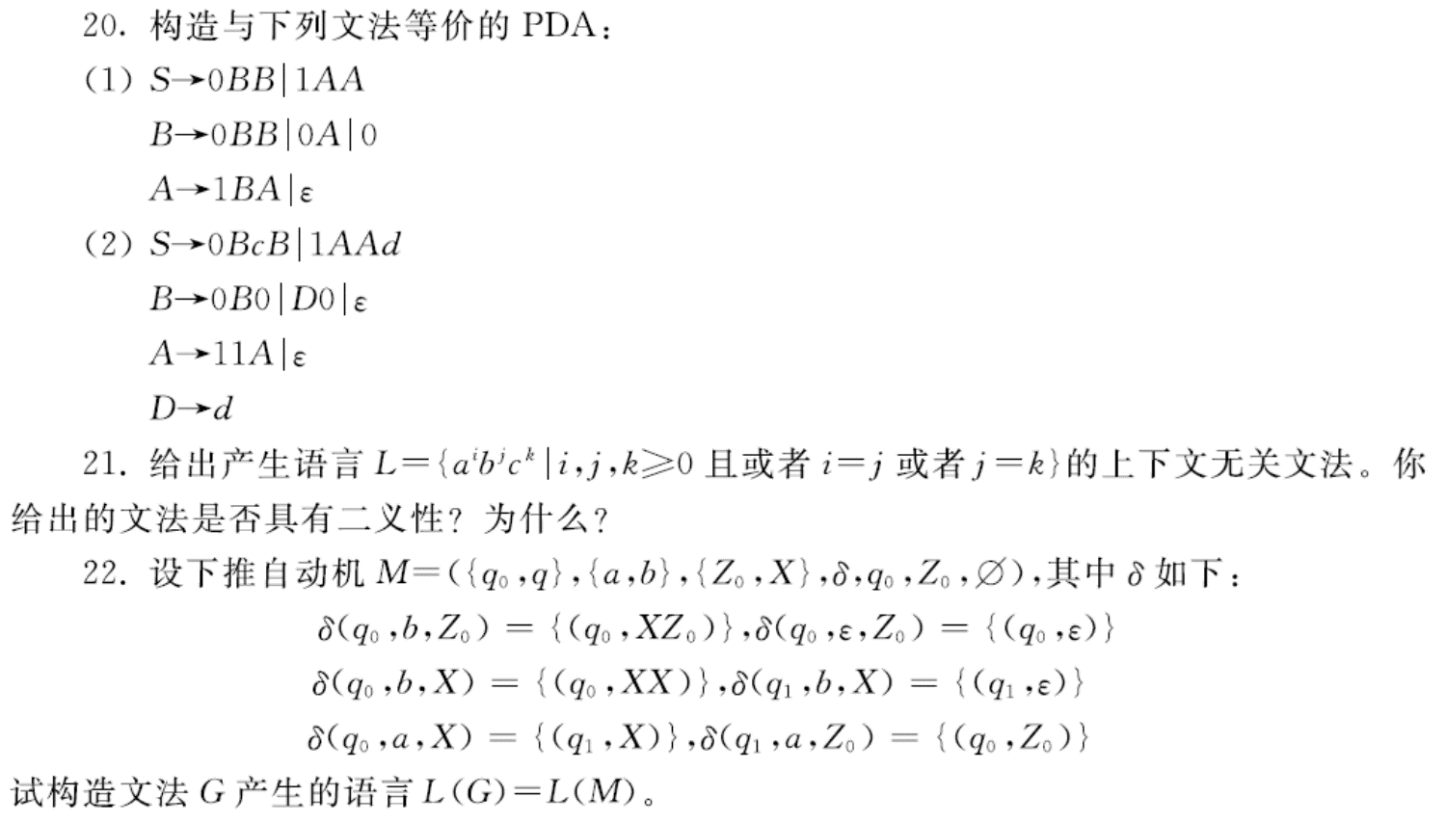
作业: Ch4 习题 20，21，22

